Slide 1
מערכת שידורים לאומית

Slide 2
אלקט' תקבילית – מגברי שרת
אלקטרוניקה ומחשבים שאלון 815381
שם המורה: יקיר בשארי

Slide 3
מה נלמד היום
משווה (בגרות קיץ תשע"ז)
מגבר הופך (בגרות קיץ תשע"ה)
מגבר הפרש (בגרות קיץ תשע"ט)
מגבר עוקב (בגרות קיץ תשע"ח)

Slide 4
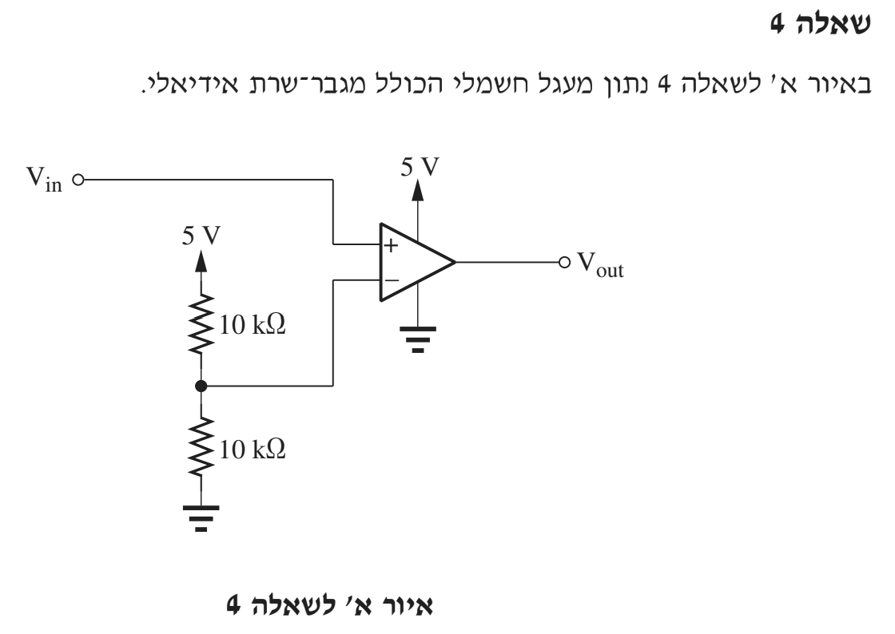
תרגול בחינות בגרות
בגרות קיץ תשע"ז - שאלה 4 (קישור)

Slide 5
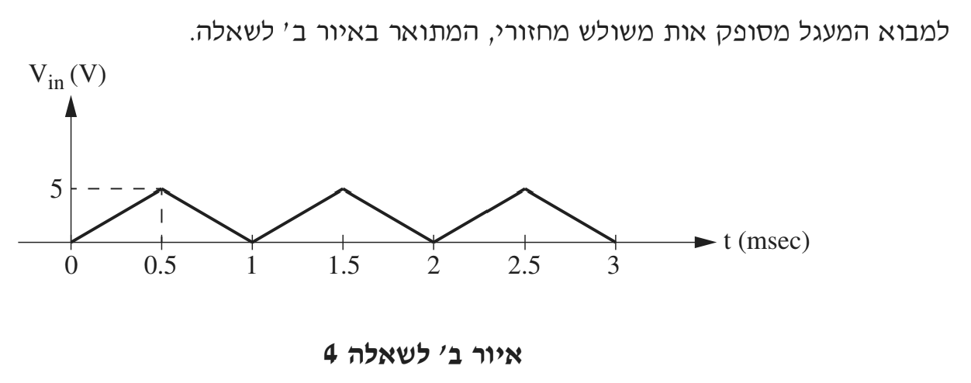
תרגול בחינות בגרות
בגרות קיץ תשע"ז - שאלה 4

Slide 6
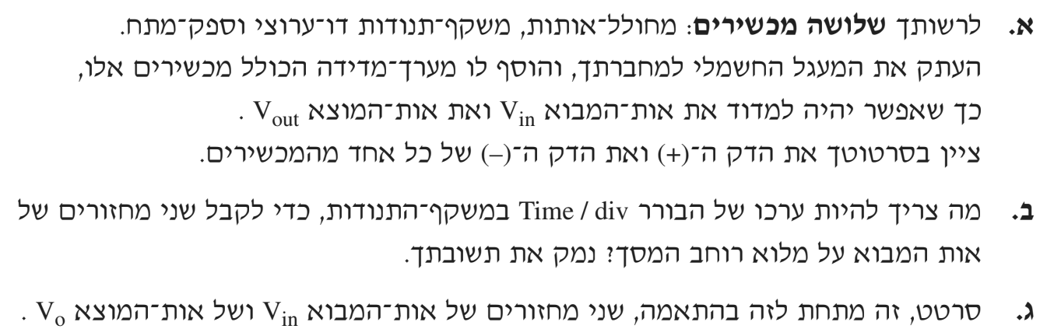
תרגול בחינות בגרות
בגרות קיץ תשע"ז - שאלה 4

Slide 7
תרגול בחינות בגרות
בגרות קיץ תשע"ז - שאלה 4

Slide 8
תרגול בחינות בגרות
בגרות קיץ תשע"ז - שאלה 4

Slide 9
תרגול בחינות בגרות
בגרות קיץ תשע"ז - שאלה 4

Slide 10
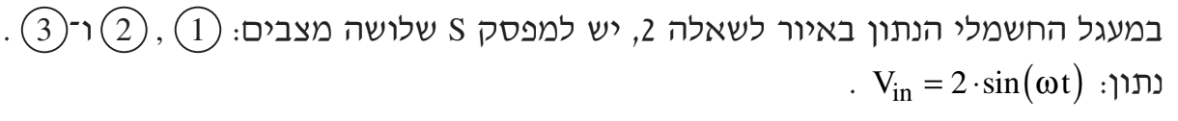
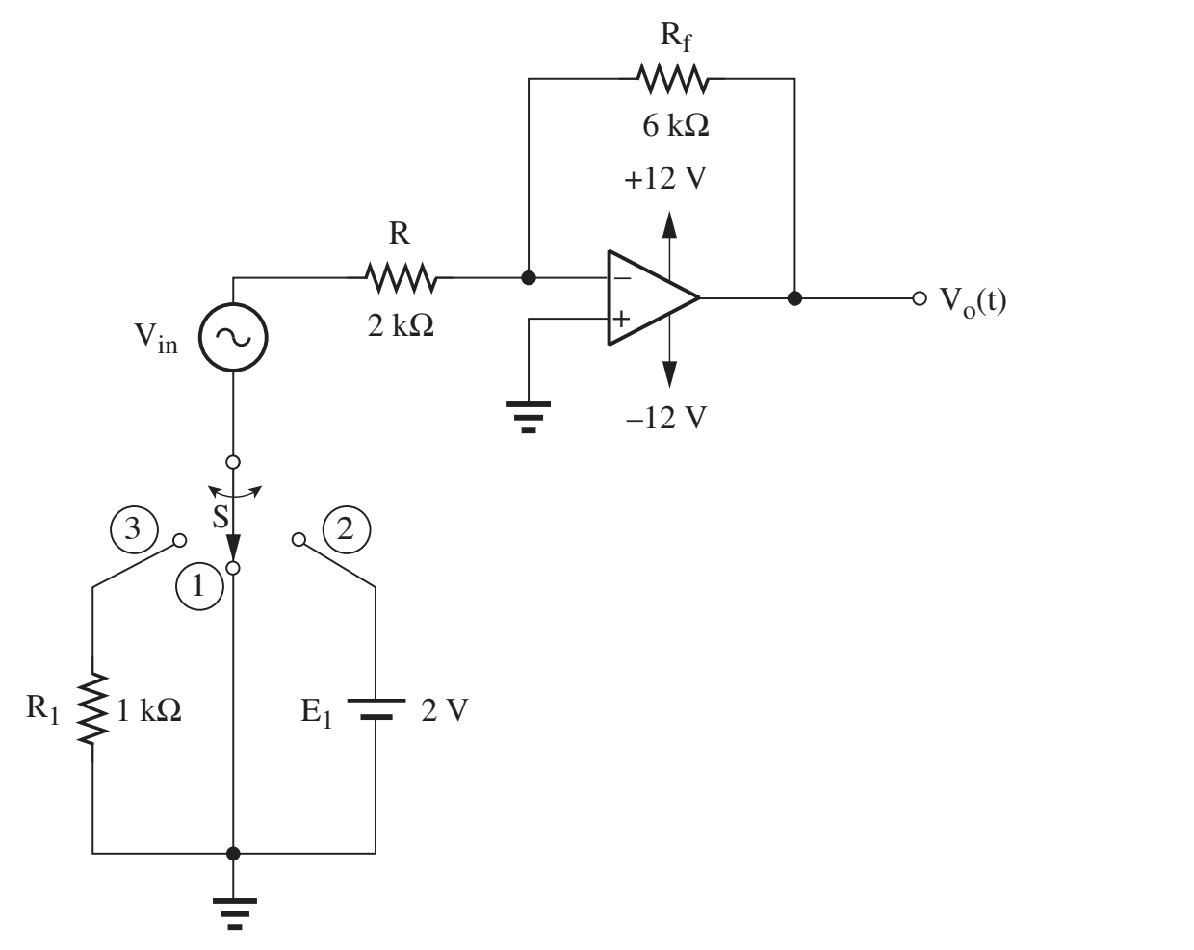
תרגול בחינות בגרות
בגרות קיץ תשע"ה - שאלה 2 (קישור)

Slide 11
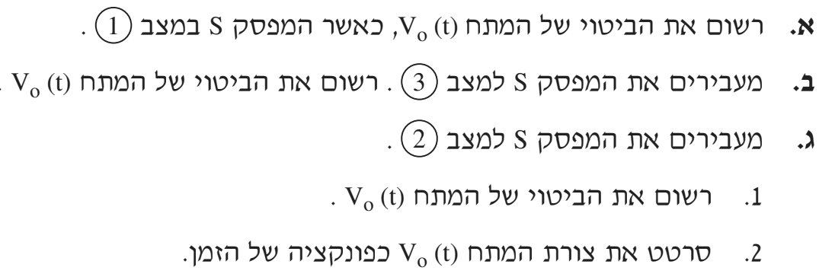
תרגול בחינות בגרות
בגרות קיץ תשע"ה - שאלה 2

Slide 12
תרגול בחינות בגרות
בגרות קיץ תשע"ה - שאלה 2

Slide 13
תרגול בחינות בגרות
בגרות קיץ תשע"ה - שאלה 2

Slide 14
תרגול בחינות בגרות
בגרות קיץ תשע"ה - שאלה 2

Slide 15
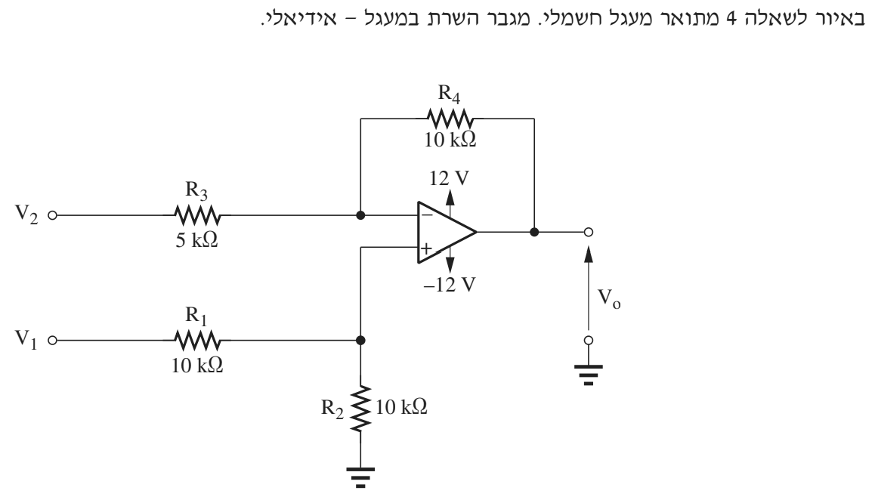
תרגול בחינות בגרות
בגרות קיץ תשע"ט - שאלה 4 (קישור)

Slide 16
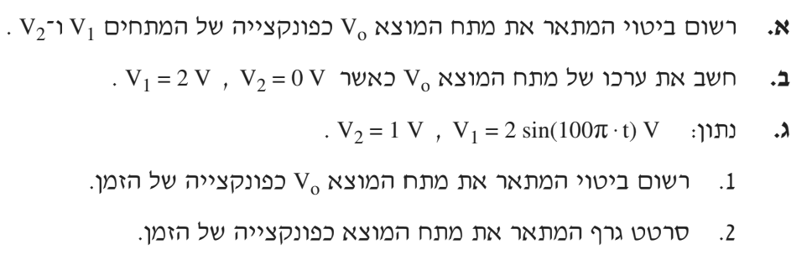
תרגול בחינות בגרות
בגרות קיץ תשע"ט - שאלה 2

Slide 17
תרגול בחינות בגרות
בגרות קיץ תשע"ט - שאלה 2

Slide 18
תרגול בחינות בגרות
בגרות קיץ תשע"ט - שאלה 2

Slide 19
תרגול בחינות בגרות
בגרות קיץ תשע"ט - שאלה 2

Slide 20
תרגול בחינות בגרות
בגרות קיץ תשע"ט - שאלה 2

Slide 21
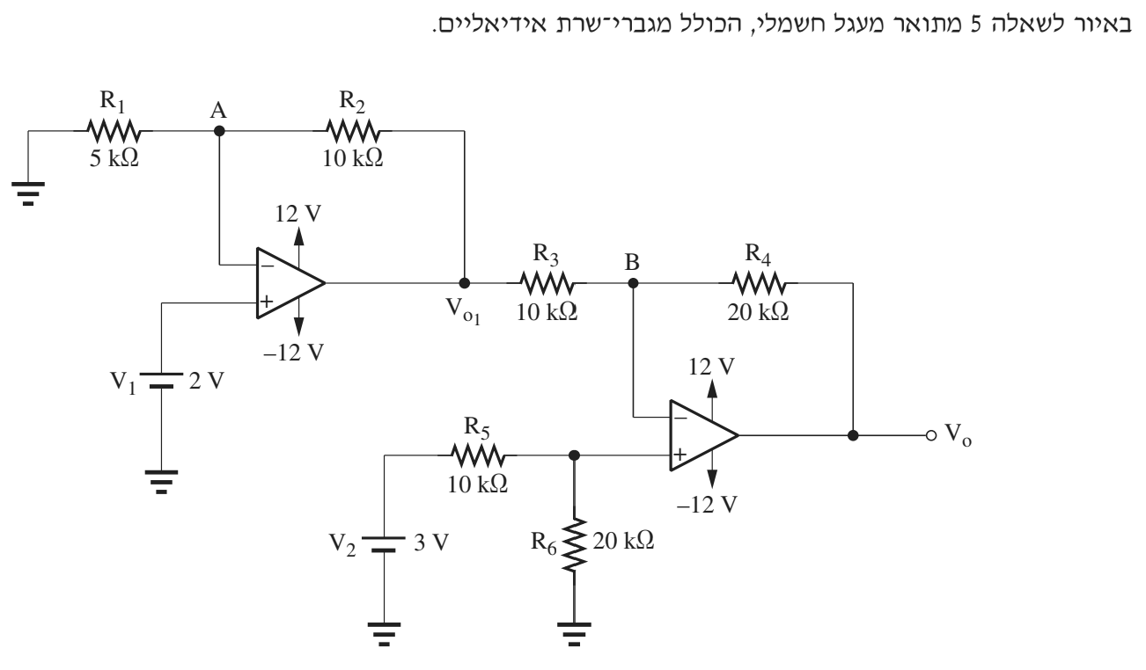
תרגול בחינות בגרות
בגרות קיץ תשע"ח - שאלה 5 (קישור)

Slide 22
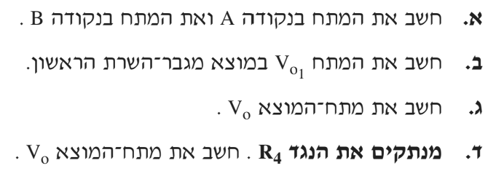
תרגול בחינות בגרות
בגרות קיץ תשע"ח - שאלה 5

Slide 23
תרגול בחינות בגרות
בגרות קיץ תשע"ח - שאלה 5

Slide 24
תרגול בחינות בגרות
בגרות קיץ תשע"ח - שאלה 5

Slide 25
תרגול בחינות בגרות
בגרות קיץ תשע"ח - שאלה 5

Slide 26
תרגול בחינות בגרות
בגרות קיץ תשע"ח - שאלה 5

Slide 27

שימוש ביצירות מוגנות בזכויות יוצרים ואיתור בעלי זכויות
השימוש ביצירות במהלך שידור זה נעשה לפי סעיף 27א לחוק זכות יוצרים, תשס"ח-2007. אם הינך בעל הזכויות באחת היצירות, באפשרותך לבקש מאיתנו לחדול מהשימוש ביצירה, זאת באמצעות פנייה לדוא"ל rights@education.gov.il

